Slide 1
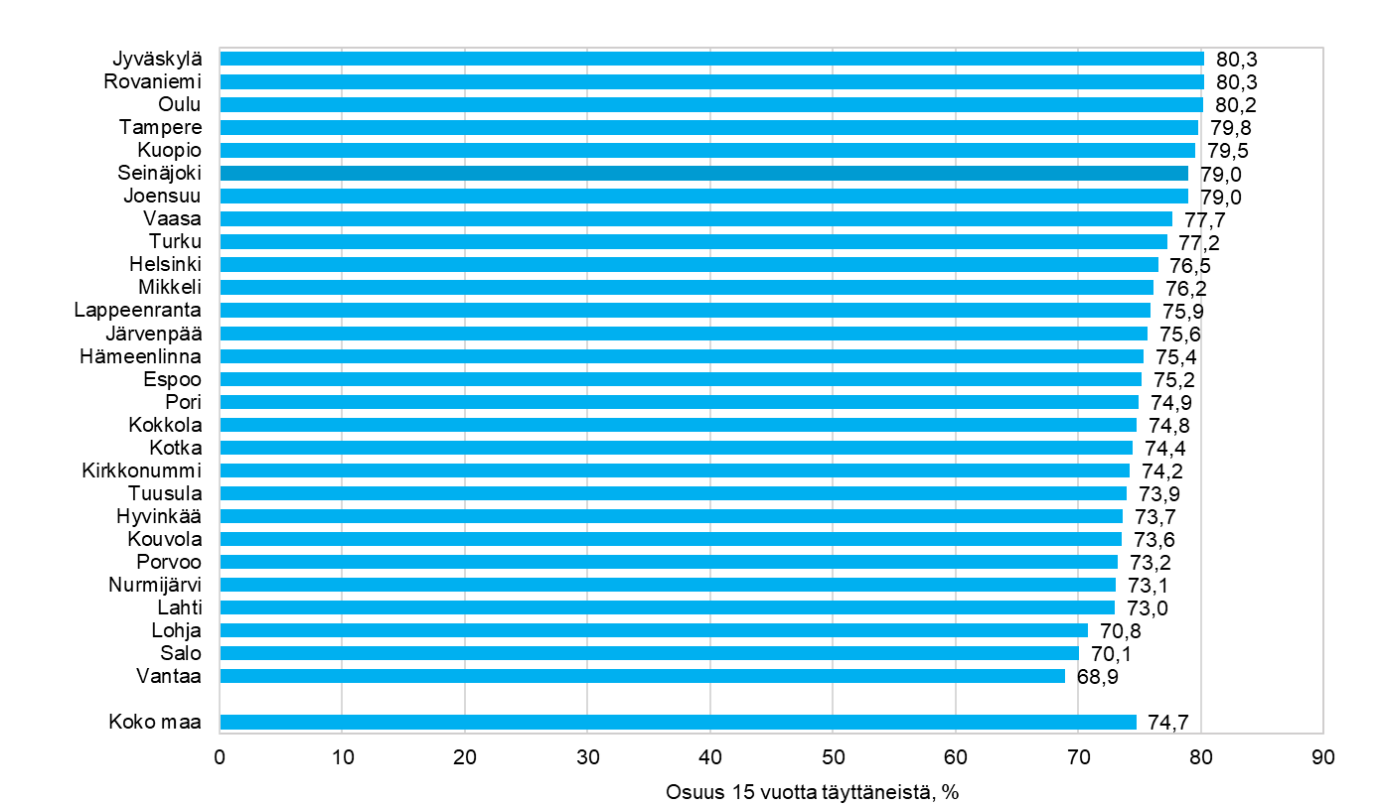
Tutkinnon suorittaneet kunnittain 2022 yli 40 000 asukkaan kunnat

